Slide 1


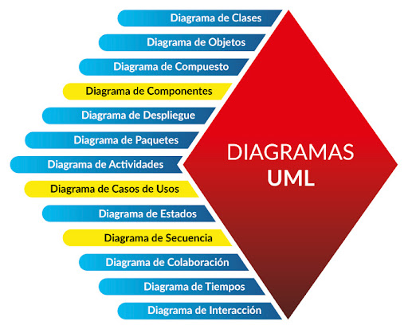
DIAGRAMAS UML
INTEGRANTES:
Tonccochi Sani Ruth Karina
Ccopa Yapura Dadid
Pfuño Canales Luis Angel

Slide 2
Agenda
1. Diagrama de Colaboraciones
3. Diagrama de Distribución
2. Diagrama de Componentes

Slide 3
¿QUÉ ES UML?
Por sus siglas en inglés: UnifiedModelingLanguage – Lenguaje Unificado de Modelado. Es un lenguaje de modelado de sistemas de software altamente utilizado y recomendado por el OMG. OMG por sus siglas en inglés: Object Management Group – Grupo de Gestión de Objetos.
Este lenguaje, más que nada gráfico; visualiza, especifica, construye y documenta un sistema. Brinda soporte para describir métodos y/o procesos, detallando los artefactos que conformarán el sistema en sí Puede ser integrado para una gran variedad de metodologías de desarrollo de software.

Slide 4
Diagrama de Colaboraciones
El diagrama de colaboraciones describe las interacciones entre los objetos en términos de mensajes secuenciados. Los diagramas de colaboración representan una combinación de información tomada de los diagramas de clases, de secuencias y de casos de uso, describiendo el comportamiento, tanto de la estructura estática, como de la estructura dinámica de un sistema.

Slide 5
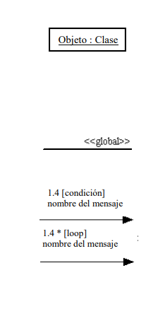
ROL DE CLASE
ROL DE ACCIONES
MENSAJES

Slide 6
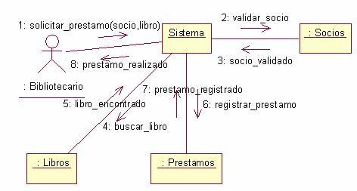
EJEMPLO:

Slide 7
Diagrama de Componentes
Un diagrama de componentes describe la organización de los componentes físicos de un sistema.
Está clasificado como diagrama de estructura y, como tal, representa de forma estática el sistema de información. Habitualmente se utiliza después de haber creado el diagrama de clases, pues necesita información de este diagrama como pueden ser las propias clases.
Este diagrama proporciona una vista de alto nivel de los componentes dentro de un sistema. Los componentes pueden ser un componente de software, como una base de datos o una interfaz de usuario; o un componente de hardware como un circuito, microchip o dispositivo; o una unidad de negocio como un proveedor, nómina o envío.

Slide 8
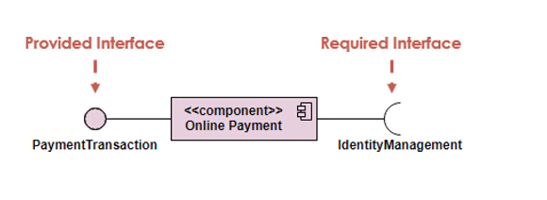
COMPONENTE

Slide 9
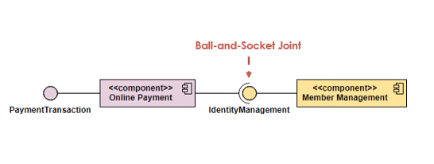
COMPONENTE

Slide 10
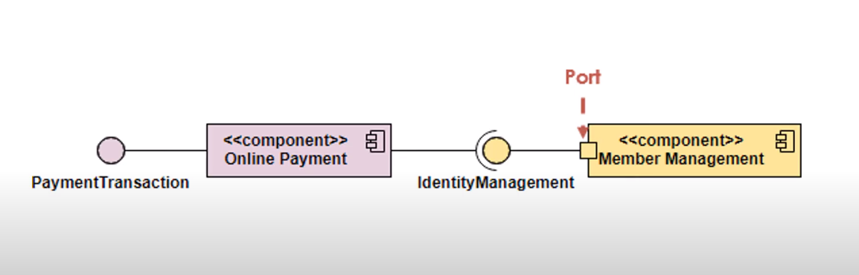
COMPONENTE

Slide 11
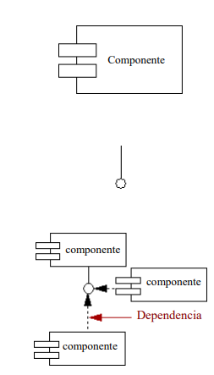
COMPONENTE
INTERFAZ
DEPENDENCIA

Slide 12

VENTAJAS
Permite ver el modelado de un sistema o subsistema
Permite especificar un componente con interfaces bien defiendas.
Representan aspectos físicos del sistema.
Se puede construir a partir del modelo de clases y escribir desde cero para un nuevo sistema
Se puede importar desde otros proyectos.
Provee una vista arquitectónica de alto nivel del sistema

Slide 13
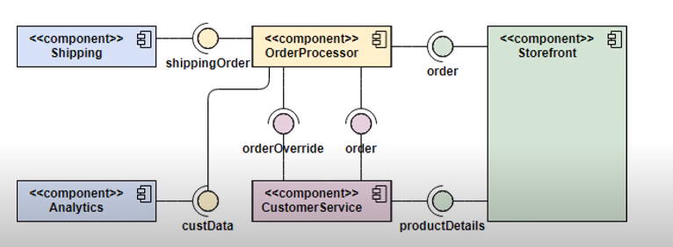
EJEMPLO diagrama de componentes

Slide 14
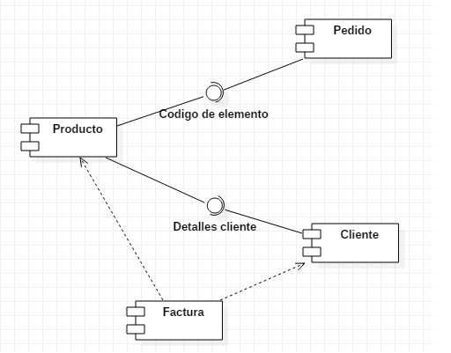
EJEMPLO:

Slide 15
Diagrama de Distribución
El diagrama de distribución UML muestra la arquitectura física de un sistema informático. Puede representar a los equipos y a los dispositivos, y también mostrar sus interconexiones y el software que se encontrará en cada máquina.
¿CÓMO SE UTILIZA?
Se debe utilizar un Diagrama de Distribución cuando se quiera:
Verificar si el desempeño de un factor relacionado con otro factor
Demostrar que un cambio en una condición afectara a la otra.

Slide 16
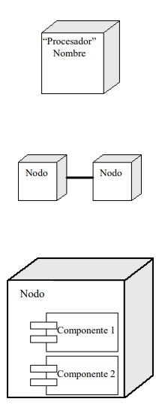
NODO
ASOCIACION
COMPONENTES Y NODO

Slide 17
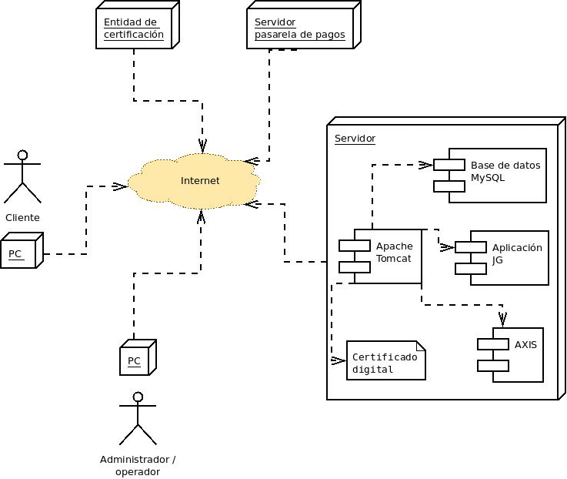
EJEMPLO:

Slide 18
GRACIAS POR SU ATENCION…!

